Slide 1
SMARTsuite 9.1
Code Convention Guide –
코딩 규칙 가이드
2020년 2월

Slide 2
목차
코드 규칙의 중요성
JAVA 코드 스타일
JAVA 주석 템플릿
javascript 코딩 스타일 가이드

Slide 3
1. 코드 규칙의 중요성
1. 코드 규칙의 중요성
소프트웨어를 개발하는 일련의 모든 과정에 들어가는 비용 중 80%가 유지보수에 쓰여진다.
소프트웨어의 직접 개발한 개발자가 그 소프트웨어의 유지보수를 담당하는 경우는 거의 보기 힘들다.
코딩 규칙을 지키면 다른 개발자가 그 소스 코드를 처음 보았을 때, 더 빠른 시간 안에 완벽하게 이해할 수 있도록 도와주기 때문에, 소프트웨어의 가독성이 높아진다.
개발자가 자신의 소스 코드를 제품으로 팔려고 한다면, 자신이 작성한 다른 소스 코드들과 잘 어울리도록 패키지(package)를 적절하게 구성할 필요가 있다.

Slide 4
2-1. GOOGLE JAVA 스타일 가이드
2. JAVA 코드 스타일
Google java style guide 의 60% 정도는 SUN 의 스타일 가이드와 같다.
다만, Google의 스타일 가이드는 업데이트가 조금씩 되고 있다.
Google 스타일 가이드를 기본으로 엠로에 맞게 수정하여 배포할 예정
참고 : Google Java Style Guide

Slide 5
2-1. GOOGLE JAVA 스타일 가이드
2. JAVA 코드 스타일
Google Java 스타일 가이드를 기본으로 엠로 솔루션에 맞게 수정
패키지 구조
파일 기본
파일 구조
소스 포맷
명명 규칙

Slide 6
2-1. GOOGLE JAVA 스타일 가이드
2. JAVA 코드 스타일
패키지 구조
파일 기본
파일 구조
소스 포맷
명명 규칙

Slide 7
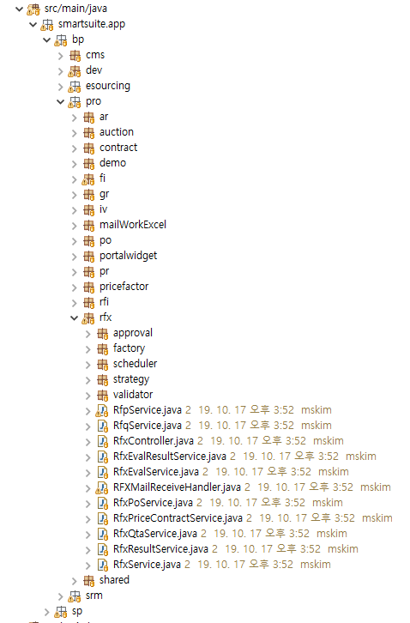
2-1. GOOGLE JAVA 스타일 가이드
2. JAVA 코드 스타일
1
소스 패키지 구조
기본적으로 smartsuite.app의 기본 구조를 가진다.
bp(내부)/sp(외부)
bp와 sp를 나누어 내부 소스와 외부 소스 패키지를 구분한다.
업무 모듈 별 패키지 구분
각 업무 모듈 별 패키지를 구분한다.
서브 업무 모듈 별 패키지 구분
업무 모듈에서 서브 업무모듈 별로 패키지를 구분한다.
서브 업무 모듈에 소스가 위치한다.
서브업무에서 사용되는 각 패턴의 패키지 구분
서브 업무에서 사용되는 개발 패턴의 패키지 구분을 지정한다.
패키지 명은 소문자만 사용한다.
2
3
4
5
2

Slide 8
2-1. GOOGLE JAVA 스타일 가이드
2. JAVA 코드 스타일
패키지 구조
파일 기본
파일 구조
소스 포맷
명명 규칙

Slide 9
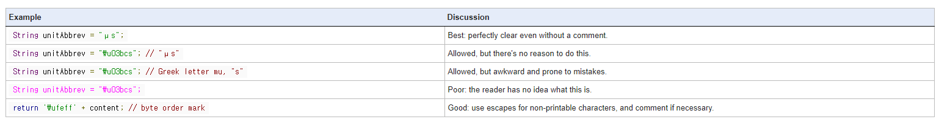
2-1. GOOGLE JAVA 스타일 가이드
2. JAVA 코드 스타일
소스 파일 기본
파일명은 최상위 클래스의 이름으로 대소문자로 구분 이름을 명명한다. 확장자는 .java로 지정한다
파일의 인코딩은 UTF-8을 사용한다.
공백 문자는 소스파일 아무렇게나 쓸 수 있는 유일한 문자이다.
모든 특수문자를 사용할 때 이스케이프 시퀀스(\b,\t,\n,\f,\r,\\)를 사용한다. 유니코드를 사용하지 않는다.

Slide 10
2-1. GOOGLE JAVA 스타일 가이드
2. JAVA 코드 스타일
패키지 구조
파일 기본
파일 구조
소스 포맷
명명 규칙

Slide 11
2-1. GOOGLE JAVA 스타일 가이드
2. JAVA 코드 스타일
파일 구조
소스의 파일 구조는 다음과 같다.
라이선스 또는 저작권 정보(존재하는 경우)
패키지 문
Import 문
최상위 클래스 정의
패키지 문의 경우 줄 바꿈을 하지 않는다.
Import문의 경우 와일드 카드 가져오기는 사용하지 않는다. 또한 줄 바꿈도 하지 않는다.
모든 특수문자를 사용할 때 이스케이프 시퀀스(\b,\t,\n,\f,\r,\\)를 사용한다. 유니코드를 사용하지 않는다.

Slide 12
2-1. GOOGLE JAVA 스타일 가이드
2. JAVA 코드 스타일
패키지 구조
파일 기본
파일 구조
소스 포맷
명명 규칙

Slide 13
2-1. GOOGLE JAVA 스타일 가이드
2. JAVA 코드 스타일
소스 포맷
중괄호
제어문에는 비어있는 경우나 로직이 한 문장이더라도 반드시 중괄호가 사용되어야 한다.
비어있지 않은 블록의 경우 K&R 스타일을 따른다.
여는 괄호 전에 줄 바꿈을 하지 않는다
여는 괄호 후에는 줄 바꿈을 한다.
닫는 괄호 앞에 줄 바꿈을 한다.
닫는 괄호 뒤의 줄 바꿈은 명령문을 종료하거나 메소드, 생성자 또는 이름이 지정된 클래스의 본분을 종료하는 경우에만 해당된다. 예를 들어 중괄호 뒤에 다른 제어문이나 쉼표가 있으면 줄 바꿈이 없음 ex) else

Slide 14
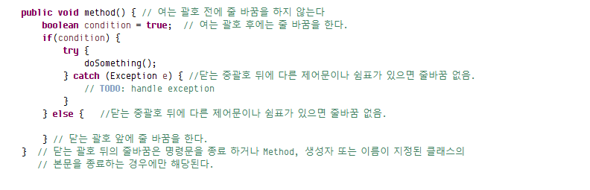
2-1. GOOGLE JAVA 스타일 가이드
2. JAVA 코드 스타일
소스 포맷
중괄호 예제

Slide 15
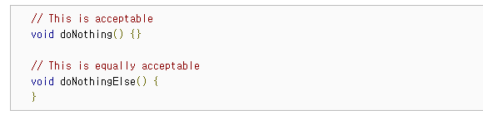
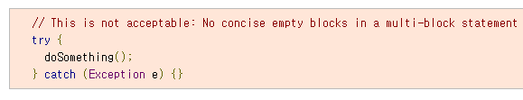
2-1. GOOGLE JAVA 스타일 가이드
2. JAVA 코드 스타일
소스 포맷
비어있는 블록
다중 명령문 블록(if/else, try/catch/finally)의 일부가 아닌 경우 괄호 사이에 문자나 줄 바꿈 없이 열린 직후에 닫힐 수 있음.
빈 블록의 경우 열린 직후 닫힐 수 있음.
다중 명령문 블록의 경우 허용하지 않음.

Slide 16
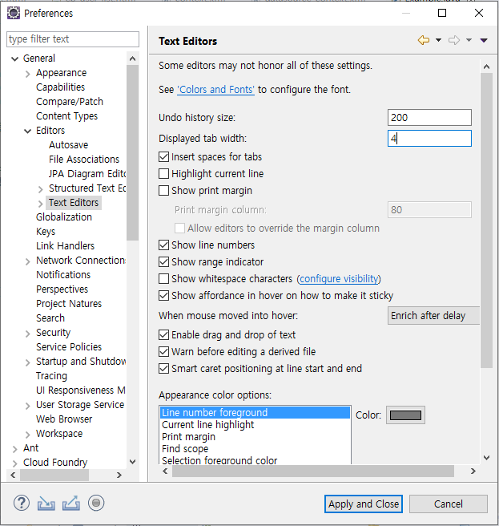
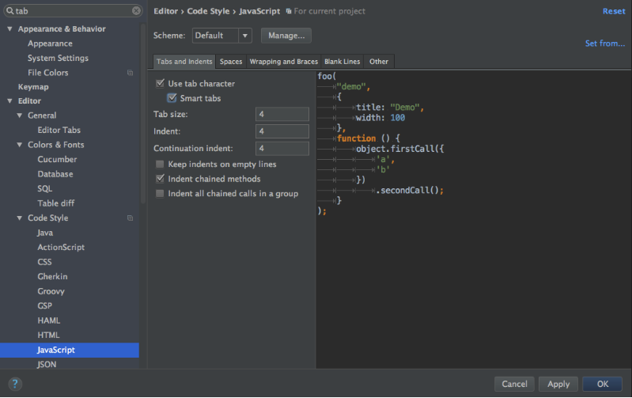
2-1. GOOGLE JAVA 스타일 가이드
2. JAVA 코드 스타일
소스 포맷
블록 들여쓰기는 +4의 공백을 가진다. (Google 가이드에서는 +2를 권장하지만 엠로 가이드는 +4를 권장함.)
사용중인 에디터(ecplise, IntelliJ, Editplus, ultraEditor …)의 들여쓰기에서 텝(tab)키를 사용하지 않고 스페이스키로 +4의 공백을 입력한다. (각 에디터의 마다 tab이 가지는 길이가 다 틀리기 때문)
사용중인 에디터에서 tab을 space로 입력되도록 설정을 변경한다.
Windows – Preference – Genral – Editor- TextEditor
Insert spaces for tabs 클릭, Tab Width는 4 입력
Preferences - Editor – Java(JavaScript) - Use tab character 체크

Slide 17
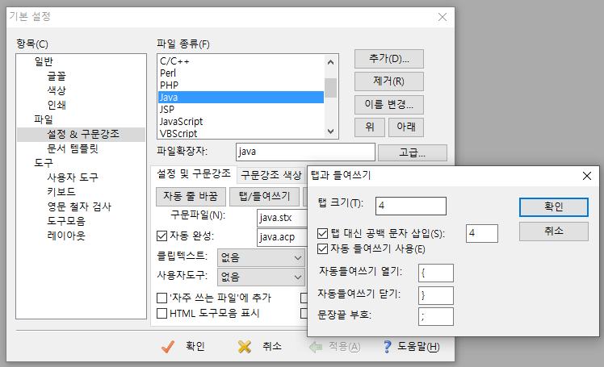
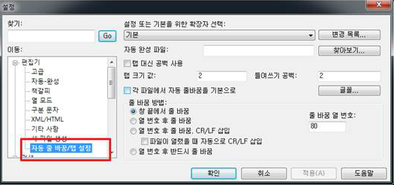
2-1. GOOGLE JAVA 스타일 가이드
2. JAVA 코드 스타일
소스 포맷
블록 들여쓰기는 +4의 공백을 가진다. (Google 가이드에서는 +2를 권장하지만 엠로 가이드는 +4를 권장함.)
사용중인 에디터(ecplise, IntelliJ, Editplus, ultraEditor …)의 들여쓰기에서 텝(tab)키를 사용하지 않고 스페이스키로 +4의 공백을 입력한다. (각 에디터의 마다 tab이 가지는 길이가 다 틀리기 때문)
사용중인 에디터에서 tab을 space로 입력되도록 설정을 변경한다.
도구 – 기본설정 – 파일 – 설정 & 구분강조
Java 선택 – 탭/들여쓰기 – 탭 대신 공백문자 삽입 선택
고급 – 설정 – 편집기 – 자동줄바꿈/ 탭 설정
탭 대신 공백 사용 체크 탭 크기 값 4 설정

Slide 18
2-1. GOOGLE JAVA 스타일 가이드
2. JAVA 코드 스타일
소스 포맷
한 라인에는 하나의 명령문만 기술 한다. 다음 명령문은 다음 라인에 기술
한 라인의 길이는 150자 이내로 기술한다.
예외사항
열의 한계를 줄 수 없는 행(javadoc의 긴 url또는 긴 JSNI 메소드 참조)
Package 및 import 라인
주석으로 잘라서 붙여 넣을 수 없는 주석의 명령 줄
줄 바꿈은 정해진 규칙은 없으나 일반적으로 열 제한을 방지하기 위해 적용한다(5번 참조)
열이 바뀌는 지점은 다음과 같다
일반 연산자 앞에서 줄 바꿈이 일어난다.
대입 연산자의 경우는 뒤에서 줄 바꿈이 일어난다.
메소드, 생성자의 이름에는 괄호 ( 를 부착한 상태로 유지한다.
쉼표는 앞의 토큰에 연결된 상태를 유지한다.
들여쓰기는 +4의 공간을 이용한다.

Slide 19
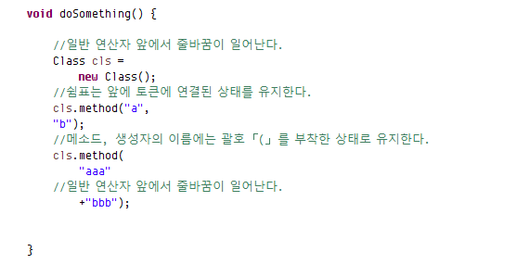
2-1. GOOGLE JAVA 스타일 가이드
2. JAVA 코드 스타일
소스 포맷

Slide 20
2-1. GOOGLE JAVA 스타일 가이드
2. JAVA 코드 스타일
소스 포맷
수직공백
필드, 생성자, 중첩 메소드, 클래스 사이에 수직 공백(빈줄 추가)을 허용한다.
여러 줄의 비 줄은 허용하지만 추천하지 않는다. 이러한 빈 줄은 논리적 그룹을 만드는 목적으로 사용한다.
수평 공백
if, for, catch와 같은 예약어 그 다음에 오는 괄호 “(“ 사이의 공백문자를 사용한다.
else, catch와 그 이전에 오는 중괄호“}” 사이에 공백문자를 사용한다.
열린 중괄호 “{“ 의 경우 다음 2가지 경우에는 공백문자를 사용하지 않는다.
@SomeAnnotation({a, b})
String[][] x = {{“foo”}};
이진 또는 삼항 연산자 양쪽으로 공백문자를 사용한다. 그리고 연산자와 같은 연산자형 기호에도 적용된다.
<T extends Foo & Bar>, 파이프형 기호 catch (FooException | BarException e), Foreach문에서의 “:”
도트 구문 기호“.”에서는 공백문자를 사용하지 않는다 object.toString()
“,”, “:”, “;” 후 또는 닫는 괄호”)”뒤에는 공백문자를 사용한다.
변수 선언시 유형과 변수명 사이에 공백문자를 사용한다.
배열 초시화의 두 괄호안에는 {5, 6}, { 5, 6 } 둘다 유효하다.

Slide 21
2-1. GOOGLE JAVA 스타일 가이드
2. JAVA 코드 스타일
소스 포맷
수평정렬은 가독성에 도움이 될 수 있지만 향후 유지 관리에 문제가 발생하기 때문에 수평정렬은 하지 않는다.
정렬된 소스에 정렬을 넘는 라인이 추가되는 경우 아주 많은 수정이 발생함.
버전정보가 손상될수도 있으며 빈번한 병합 충돌이 발생할 수 있음.
코드리뷰의 경우 수정된 모든 라인을 검토해야 하기 때문에 검토자의 속도가 느려지며 검토해야 하는 소스의 절대적 양이 증가함.

Slide 22
2-1. GOOGLE JAVA 스타일 가이드
2. JAVA 코드 스타일
소스 포맷
변수 선언
모든 변수 선언은 하나의 유형에 하나의 변수만 선언한다. int a, b; - Not use
for루프 헤더에서는 여러 변수 선언이 허용됨.
Switch 문
아무 처리가 없더라도 default문은 항상 있어야 한다.
switch문 내에서도 들여쓰기(+4)를 적용해야 한다.
Annotation
class, method, constructor에 적용된 annotation은 documentation블록 후에 작성한다.
Annotation은 각각의 라인에 작성하며 들여쓰기는 적용되지 않는다.
Comments
주석은 주변 로직의 들여쓰기 기준을 따른다.
주석의 형식은 블록 주석 (/*…*/) 한줄 주석 (//) 모두를 사용할 수 있다.

Slide 23
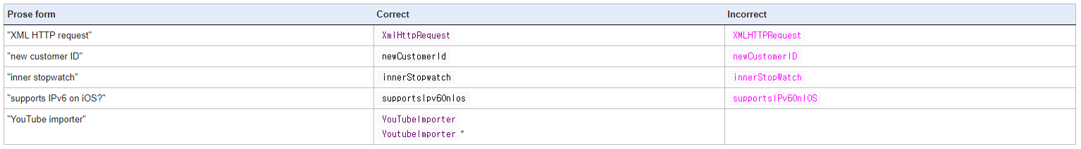
2-1. GOOGLE JAVA 스타일 가이드
2. JAVA 코드 스타일
소스 포맷
Naming
패키지는 모두 소문자를 사용하며 연속된 단어의 경우에도 연결자(구분자)가 없다.
클래스명의 경우 UpperCamelCase를 따른다.
method, non-constant, parameter, local variable의 경우 lowerCamelCase 규칙을 따른다.
Constant의 경우 모두 대문자를 사용하며 연속된 단어의 경우 구분자는 single underscore( _ )를 사용한다
기본적으로 Naming rule은 Camel표기법을 사용한다.
Programing practices
부모클래스나 인터페이스의 메소드를 override하는 경우 반듯이 @override annotation을 사용해야 한다.
하지만 상위 메소드가 @deprecated면 @override를 생략할 수 있다.
모든 예외는 무시하지 말고 처리해야 한다. 만약 그러지 않을 경우 주석으로 그 이유에 대해 명확하게 명시 하여야 한다.

Slide 24
2-1. GOOGLE JAVA 스타일 가이드
2. JAVA 코드 스타일
소스 포맷
Javadoc 논의 필요
Method명으로 의미를 알 수 있는 경우 주석을 생략한다.
다른 시스템과의 연계 및 개발자에게 알려야 하는 정보가 있는 경우 주석을 작성한다 예) param(operOrg : 운영단위 코드, rfxNo: RFx 번호 …)
함수, 변수에 대해 주석을 작성하되, 유지보수 및 코드이해를 위해 가급적 상세히 표시한다.
만일 사이트에서 전체 Class, Method에 대한 주석이 필요한 경우 eclipse의 Java Doc plug-in 을 사용하여 제공된 format으로 자동 생성되도록 한다.

Slide 25
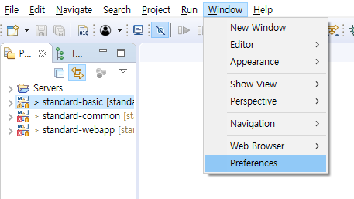
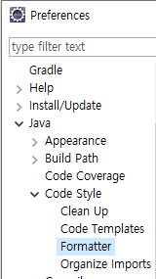
2-2. Java Style Guide 적용
2. JAVA 코드 스타일
기본적으로 eclipse 는 기본 코드 규약으로 SUN 사의 스타일로 처리 되어 있다.
Code Format 을 제공하는 style 로 변경해야 한다.
1
2
1. eclipse > Window > Preferences
2. java > Code Style > Formatter

Slide 26
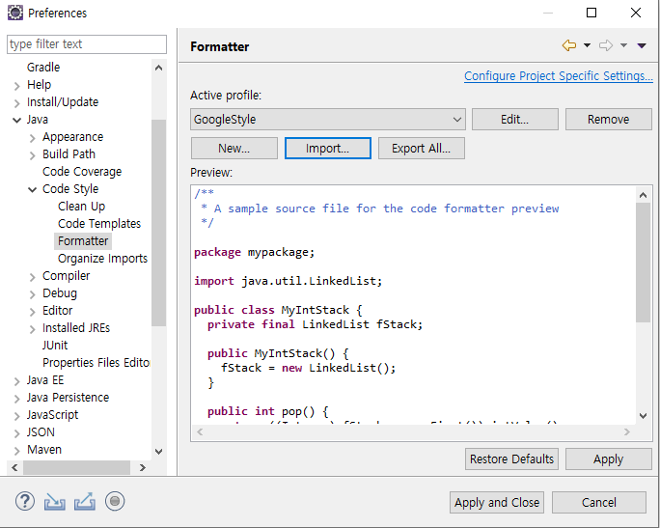
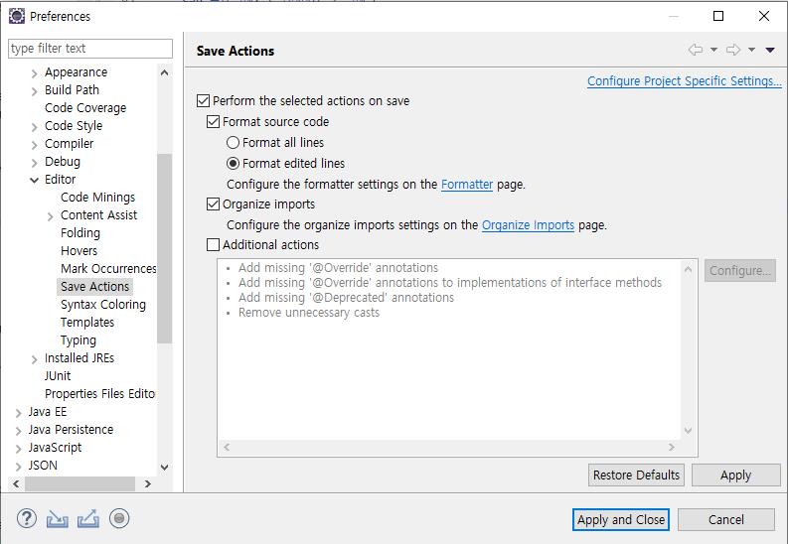
2-2. Java Style Guide 적용
2. JAVA 코드 스타일
3
4
3. import > 내려 받은 XML 파일을 선택 하여 Active profile 로 설정
4. Crtl + Shift + F 를 이용해 소스 코드를 정렬한다.
또는,
Preferences > Editor > Save Actions 에서 Format source code 를 선택 후 저장 하면 저장 시 자동 변환 된다.
참고 : Java Code Style Active

Slide 27
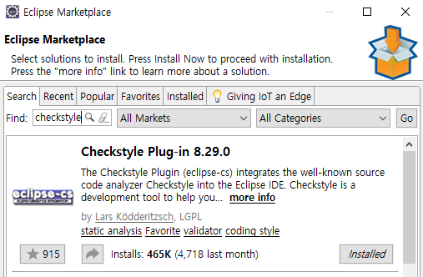
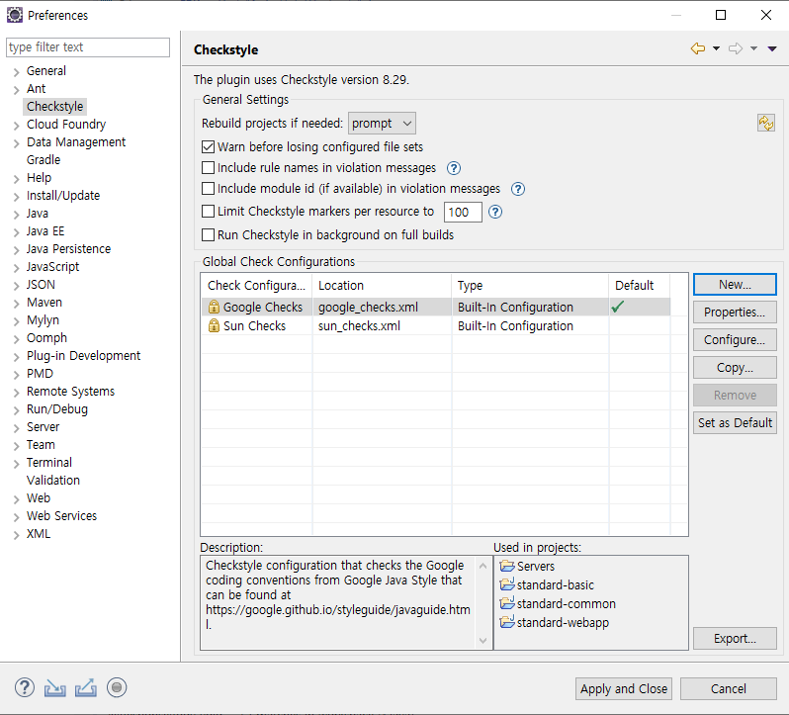
2-3. Eclipse Check style Plugin
2. JAVA 코드 스타일
코드를 작성하다 보면 스타일 가이드를 지키고 있는지 알 수 없기 때문에,
Check Style 이라는 플러그인을 사용하여 실시간으로 확인 할 수 있다.
1
2
Help > Eclipse Market place > checkstyle 로 검색 후,
Checkstyle Plug-in X.XX 설치
2. Window >Preference > Checkstyle > 기본값 설정

Slide 28
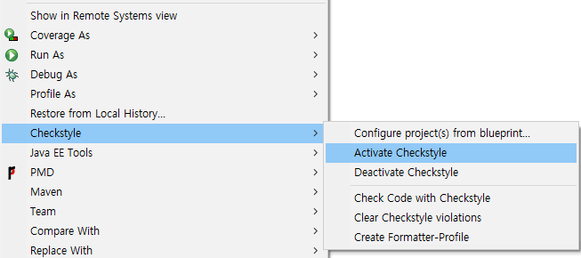
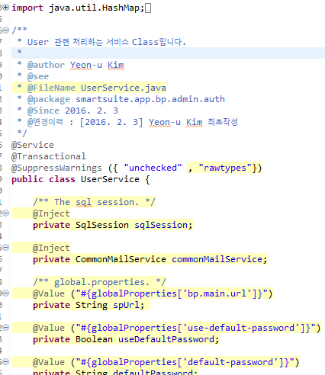
2-3. Eclipse Check style Plugin
2. JAVA 코드 스타일
3
4
3. 사용할 프로젝트 우클릭 > CheckStyle > Activate Checkstyle
4. 스타일을 지키지 않은 내용 확인

Slide 29
3. Java 주석 템플릿
3. JAVA 주석 템플릿

Slide 30
4. Javascript 코딩 스타일 가이드
4. Javascript 코딩 스타일 가이드
참고 : JavaScript Standard Style

Slide 31
End of Document

